Slide 1
천만관객

Slide 2
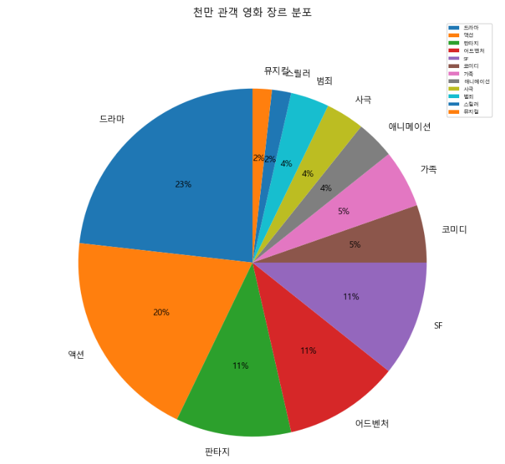
천만 관객 영화 장르 분포
드라마, 액션, 판타지, 어드벤처, SF, 코미디순으로 많이 분포

Slide 3
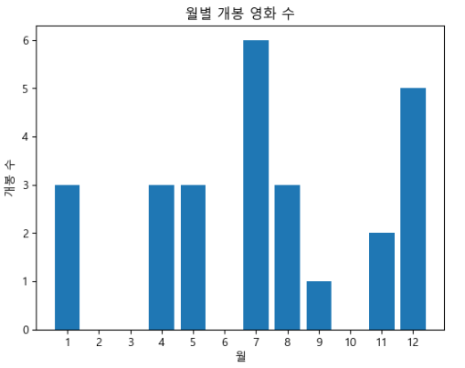
천만 관객 영화 월별 개봉 영화 수
여름(3분기 / 7,8,9월) / 겨울(4분기 / 11,12,1월)에 많이 개봉함
2,3,6,10월은 한편도 없음

Slide 4
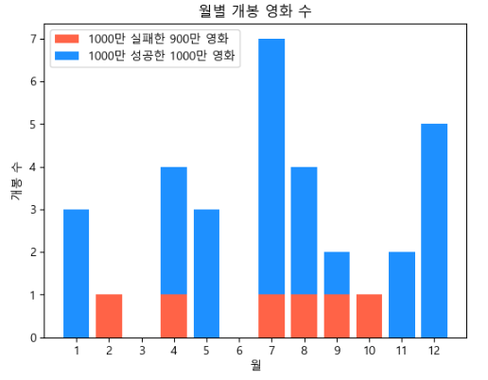
천만 관객에 실패한 900만 영화 포함 월별 개봉 영화 수
2월에 개봉한 검사외전 : 971만
4월에 개봉한 아이언맨 3 : 900만
7월에 개봉한 엑시트 : 943만
8월에 개봉한 설국열차 : 935만
9월에 개봉한 관상 : 914만
10월에 개봉한 보헤미안 랩소디 : 995만
검사외전과 보헤미안 랩소디는
2월과 10월에 처음으로 천만 관객을 달성할 뻔 했음

Slide 5
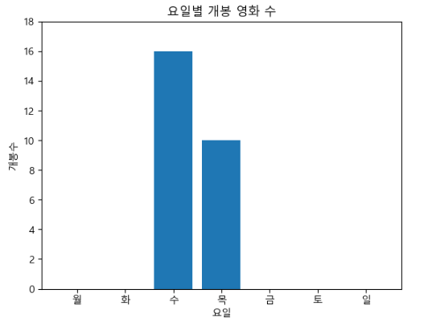
천만 관객 영화 요일별 개봉 영화 수
수요일과 목요일에만 개봉함
그 중 수요일이 약 1.5배 많음

Slide 6
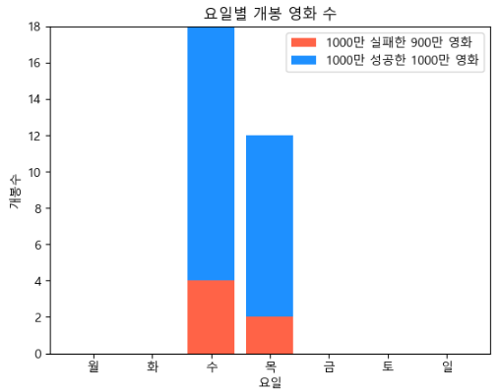
천만 관객에 실패한 900만 영화 포함 월별 개봉 영화 수
수요일과 목요일에만 개봉함
그 중 수요일이 약 1.5배 많음

Slide 7
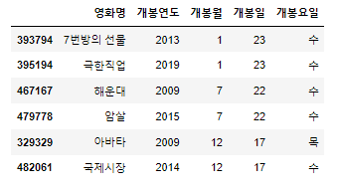
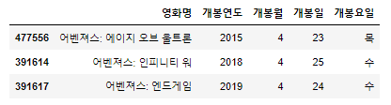
천만 관객 영화 중 같은 개봉 월일을 같는 영화들
7번방의 선물, 극한직업 - 1월 23일(6년 차이)
해운대, 암살 - 7월 22일(6년 차이)
아바타, 국제시장 - 12월 17일(5년 차이)
어벤져스의 경우 개봉 월일이 4월 23,24,25일임

Slide 8
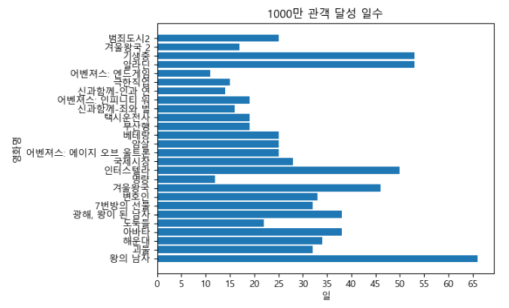
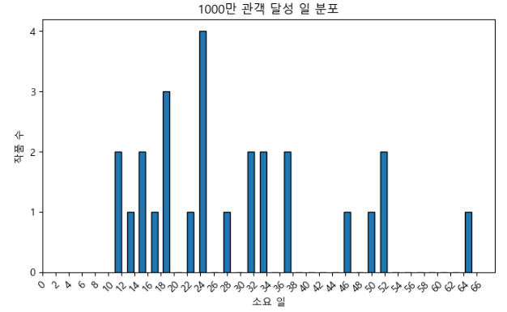

천만 관객 영화의 천만 관객 달성 일
천만 관객 달성하는데 걸리는 기간은
평균 29일정도 걸림

Slide 9
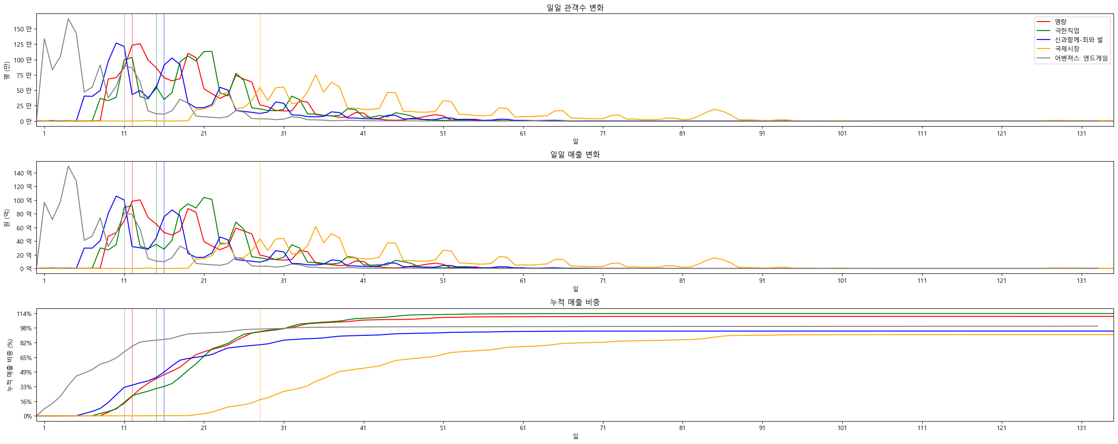
천만 관객 영화 top5(누적 관람객 수) 추이
누적 매출 비중의 그래프 변화가 좌상단에 가까울수록 개봉초기부터 대중들의 관심이 많았음
누적 매출 비중의 그래프 변화가 완만할수록 개봉 이후 서서히 증가?
보통 7일에서 28일 사이 대부분의 관객이 다녀감

Slide 10
액션영화

Slide 11
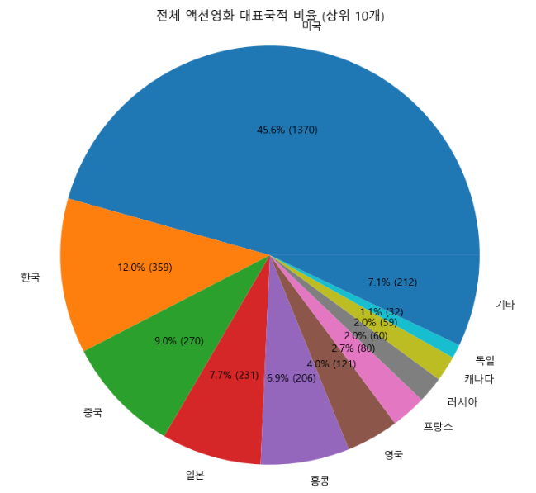
전체 액션영화들의 대표 국적 분포
미국이 가장 많으면 그 뒤로 한국, 중국, 일본 순으로 많음

Slide 12
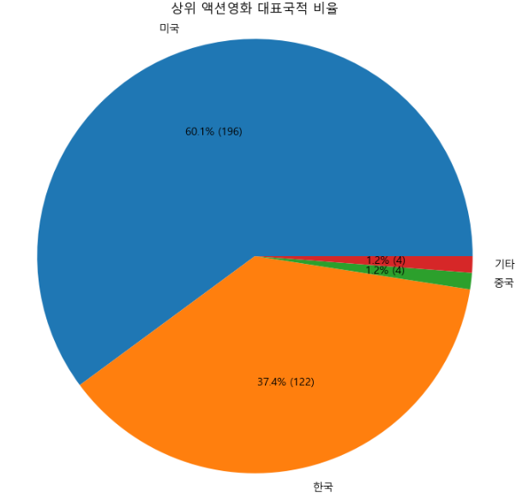

상위 액션영화(누적 관객수 100만 이상)들의 대표 국적 분포
미국과 한국이 97%를 차지하며 이를 통해 미국과 한국 액션영화를 선호함
미국과 한국 액션영화 중 한국 액션영화를 선호

Slide 13
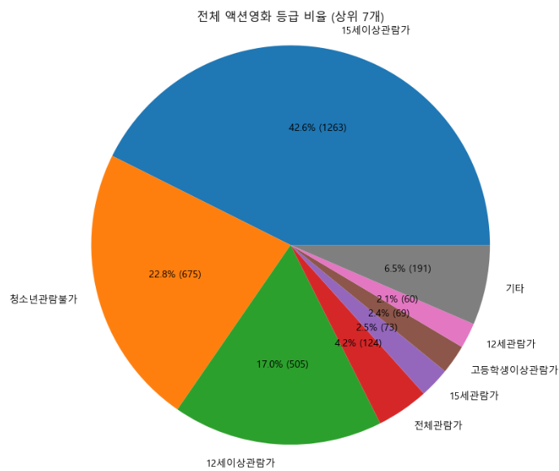
전체 액션영화들의 등급 분포
15세 이상 관람가, 청소년관람불가, 12세 이상 관람가, 전체 관람가 순으로 많음

Slide 14
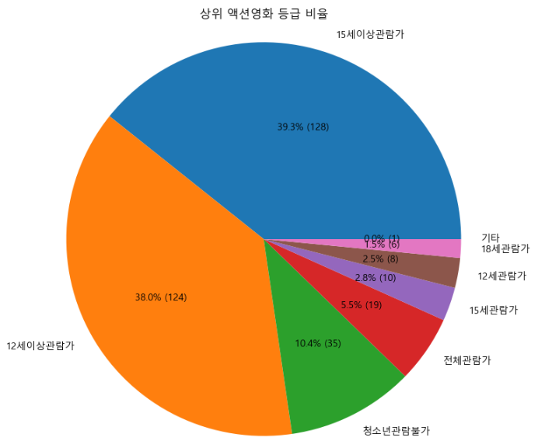
상위 액션영화들의 등급 분포
15세 이상 관람가, 12세 이상 관람가, 청소년관람불가 ,전체 관람가 순으로 많음
상위 액션영화는 더 폭 넓은 연령대가 볼 수 있는 12세, 15세 이상 관람가 비율이 높아짐

Slide 15
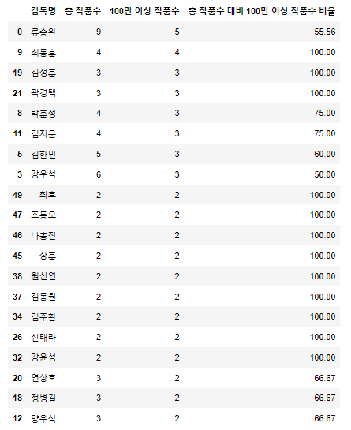
전체 한국 액션영화 감독 중 총 작품 수, 100만 이상 작품 수와 비율
류승완 감독은 100만 이상 작품 수가 가장 많지만
여러 작품을 내고 비율을 보면 55% 정도임
최동훈, 김성훈, 곽경택 감독은 100만 이상 작품 수가
총 작품 수로 100%의 비율을 보임

Slide 16
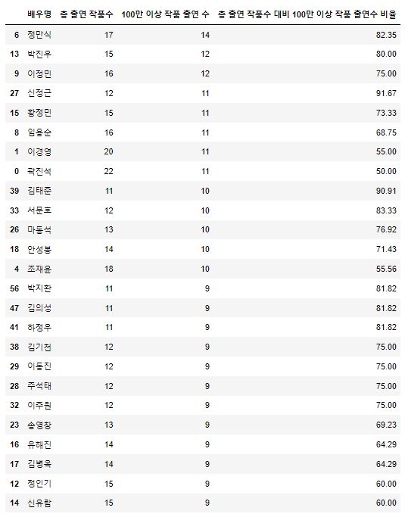
전체 한국 액션영화에 출연한 배우들 중
총 출연 작품 수, 100만 이상 작품 수와 비율
동명인이 포함 되어 있을 수 있음

Slide 17
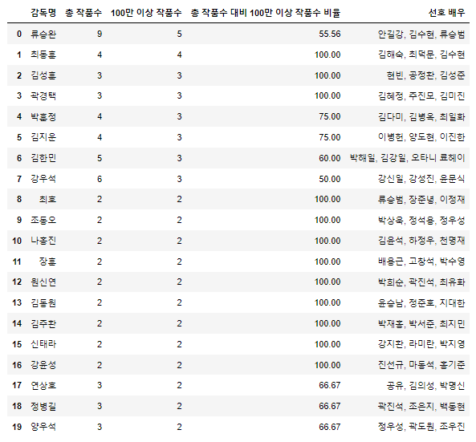
전체 한국 액션영화 감독들의 작품에서 자주 참여한 배우(top3)

Slide 18
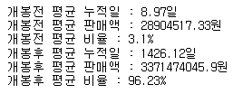
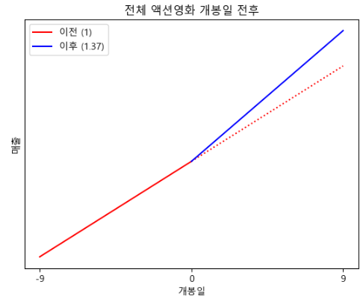
전체 액션영화의 개봉일 기준
상위 한국 액션 영화의 개봉 전 평균 기간 : 9일
개봉 전 매출이 추후 전체 매출의 3% 정도를 차지

Slide 19

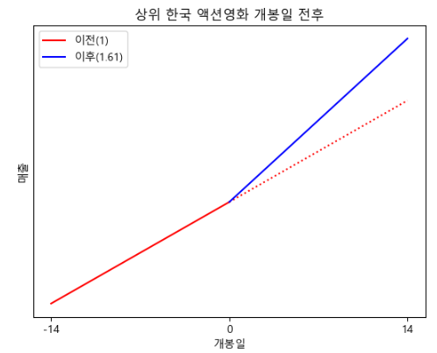
상위 한국 액션영화의 개봉일 기준
상위 한국 액션 영화의 개봉 전 평균 기간 : 14일
개봉 전 매출이 추후 전체 매출의 1% 정도를 차지

